Slide 1
Assignment 4
Chaehun Shin
Copyright (C) Data Science Laboratory, Seoul National University. This material is for educational uses only. Some contents are based on the material provided by other paper/book authors and may be copyrighted by them. Written by Chaehun Shin, November 2019

Slide 2
Assignment Objectives
Part 1: Implementing VAE with MNIST data
Part 2: Implementing conditional-GAN with MNIST data
Part 3: Implementing conditional-GAN with Face data

Slide 3
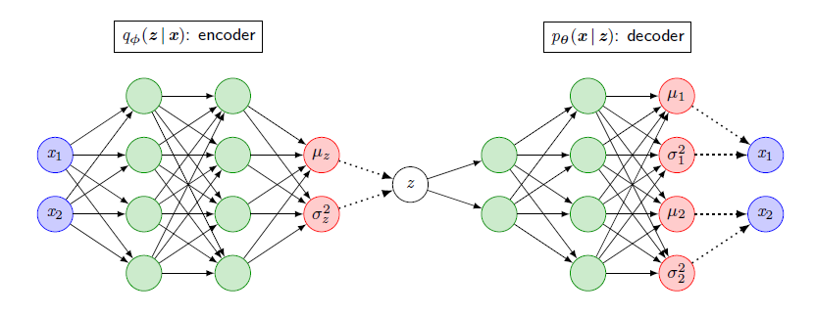
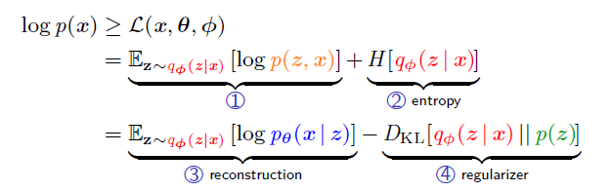
Variational AutoEncoder(VAE)
Encoder
Decoder
Elbo Loss

Slide 4
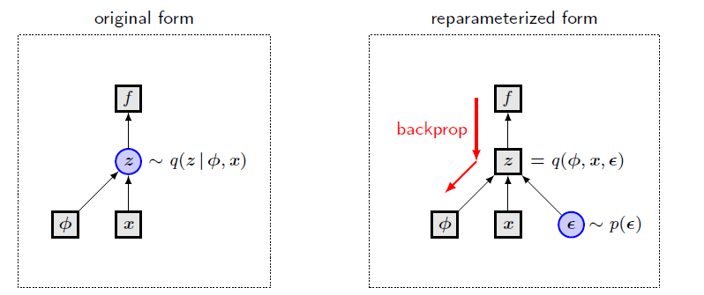
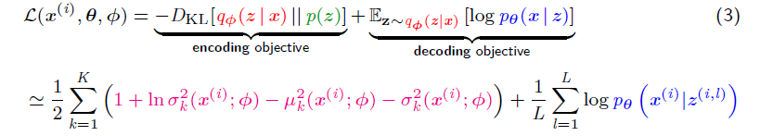
Variational AutoEncoder(VAE)
Reparameterization trick
Elbo Loss

Slide 5
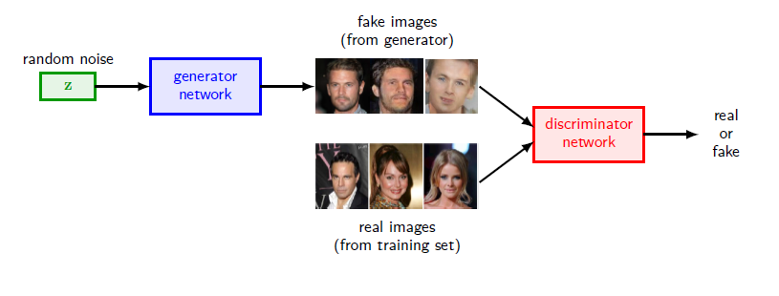
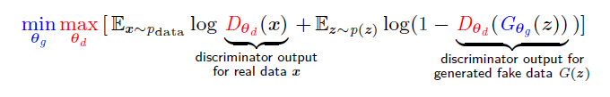
Generative Adversarial Networks(GANs)
Generator
Discriminator
Adversarial loss

Slide 6
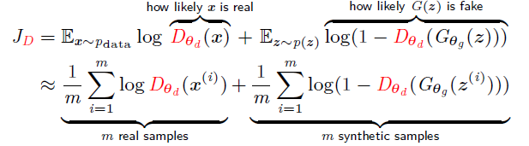

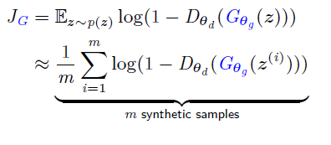
Generative Adversarial Networks(GANs)
Discriminator
Generator

Slide 7
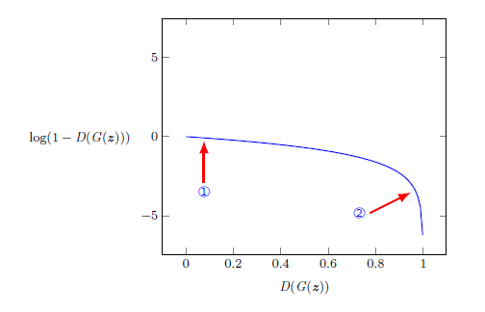

Generative Adversarial Networks(GANs)
Generator

Slide 8
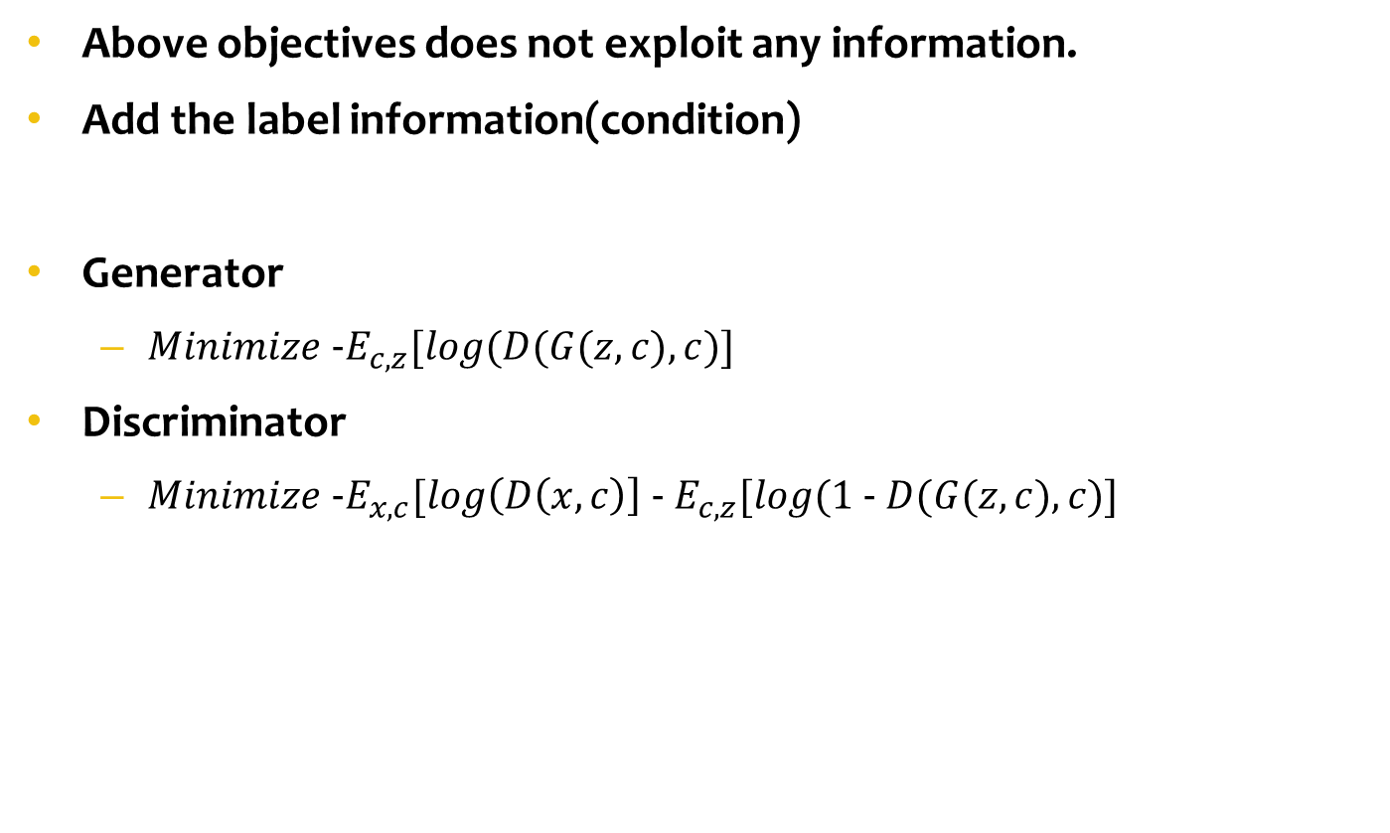
Conditional Generative Adversarial Networks(cGANs)
Above objectives does not exploit any information.
Add the label information(condition)
Generator
$Minimize −E_{c,z}[log(D(G(z,c),c)]$
Discriminator
$Minimize {−E_{x,c}[log\left(D\left(x,c\right)\right] − E}_{c,z}[log(1 − D(G(z,c),c)]$

Slide 9
Assignment 4 check-list
Assignment files
Assignment4_1.ipynb
Assignment4_2.ipynb
Assignment4_3.ipynb
CollectSubmission.ipynb
utils.py
ops.py
download.py

Slide 10
Part1 : VAE with MNIST
Todo parts
Encoder
Decoder
Reparameterization trick
Elbo Loss
Hyperparameter
Checklist
Mnist images

Slide 11
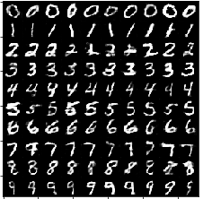
Part2 : cGANs with MNIST
Todo parts
Generator: gen scope 내에서 layer 정의
Discriminator: dis scope 내에서 layer 정의
Adversarial Loss
Hyperparameter: batch size should be greater than 100
Checklist
Mnist images : 10 images per each number -> 100 images

Slide 12
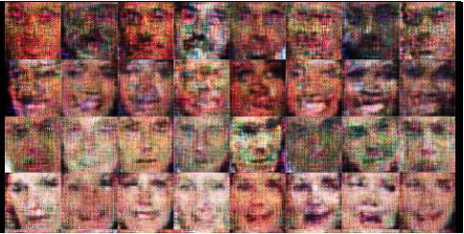
Part3 : cGANs with Face data
Todo parts
Generator: gen scope 내에서 layer 정의
Discriminator: dis scope 내에서 layer 정의
Adversarial Loss
Hyperparameter
Checklist
Face images: 8 images per each attributes -> 32 images.

Slide 13
Assignment4 주의사항
Implementation
모든 과제는 ipython file 안에서 수행할 것.
학습이 잘되었으나 Visualization이 잘 안되는 것일 수도 있으니 visualize하는 image와 generate/reconstruct 된 image의 domain을 잘 맞춰야 결과가 잘 나옴. (Normalize시킬 시 [0, 1] 범위로)
VAE과제의 경우 decoder로 Bernoulli distribution을 학습하기 위해 binary cross entropy loss를 사용해도 되고 Gaussian distribution을 학습하기 위해 L2 loss를 사용하는 것도 가능.
Results
Ipython file내에 있는 결과를 보고 채점 할 예정. 반드시 generate된 결과가 저장되어있는지 확인할 것.
Part3의 경우 최소 3개 result가 나오도록 setting 할 것. (학습 초기, 학습 중간, 학습 종료 후)

Slide 14
FAQ
Skeleton code를 수정해도 되나요?
가급적이면 ToDo part 안에서 구현해주시기 바랍니다.
Parameter value 변경은 허용됩니다.
Network architecture / loss term에 대한 제한이 있나요?
없습니다. Generation을 잘하는 모델을 만들어주시기만 하면 됩니다.
기본적인 GAN이 아닌 WGAN 등의 변형된 adversarial loss도 사용 가능합니다.
Part2, 3 에서 label을 꼭 utils.py에 있는 방식으로 주어야 하나요?
어떠한 방식으로 label을 주든 좋은 결과가 나오기만 하면 됩니다.
수행 시간 등이 채점에 영향을 미치나요?
Ipython 내의 generation image만이 채점 대상입니다.

